Slide 1
PASO 2015 – Funciones y efectos sobre el Sistema Electoral

Slide 2
Modificación SE durante el kirchnerismo 2005-2009 (Gerardo Scherlis - 2011)
Elección | Decisión Política | Objetivo | Norma en conflicto | Reforma Legislativa
2005 | Unificación de elecciones legislativas | Nacionalizar la elección – Plebiscitar al gobierno | Arts. 53 y 54 del Cód. Electoral | Sí. Ley 25893
2007 | Colectoras | Conformar una coalición amplia | Arts. 60-62 del Cód. Electoral | No
2009 | Adelantamiento Electoral | Evitar elecciones con estancamiento económico | Art. 53 del Cód. Electoral | Sí. Ley 26495
 | Candidaturas testimoniales | Reforzar listas legislativas – Evitar defecciones | Art. 1 CN y 140 Cód. Electoral. | No

Slide 3
Modificación SE durante el kirchnerismo 2011-2015
Elección | Decisión Política | Objetivo | Norma en conflicto | Reforma Legislativa
2011 | PASO | Elección popular de candidaturas nacionales – Umbrales para evitar la fragmentación del Sistema de Partidos | Modif. Sustancial del Cód. Electoral | Sí. Ley 26571
2013 | Ref. Elección miembros del Consejo de la Magistratura | Nacionalizar la elección repitiendo el éxito del 2005 | Art. 114 CN | Sí. Ley 26855 (*)
2015 | Ref. Elección popular miembros del PARLASUR | Nacionalizar la elección con una lista de candidatos legislativos en distrito único | Art. 53 Cód. Electoral (y otros s/ PASO / Financiamiento) | Sí. Ley 27120

Slide 4
Funciones de las PASO
1) Elección popular de candidaturas a cargos nacionales
2) Umbral para oficializar candidaturas – Forzar Alianzas – Evitar la fragmentación del Sistema de Partidos
3) Nueva instancia electoral

Slide 5
Internas para candidaturas presidenciales PASO 2011 / 2015
 | PASO 2011 | PASO 2015
Candidaturas Totales | 10 | 15
Internas | 0 | 3
Candidaturas Eliminadas | 3 | 9 (*)
(*) De las 9 eliminadas, cuatro corresponden a internas de frentes/coaliciones
Notes:
De las 9 eliminadas, cuatro corresponden a internas de frentes/coaliciones

Slide 6
Cantidad de bloques parlamentarios en Diputados antes/después de la sanción de las PASO
Nro. miembros | Nro. Bloques AP | Nro. Promedio integrantes por bloque | Nro. Bloques DP | Nro. Promedio integrantes por bloque
257 | 36 | 7,13(*) | 26 | 9,88 (**)
(*) Los cuatro bloques más importantes (FPV, UCR, Peronismo Federal y FAP) antes de la elección de 2011 reunían en total 174 diputados (67,70% del total). Otros seis bloques reunían 50 diputados (CC y PRO entre otros). Y el resto eran bloques de dos miembros ó unipersonales. (**) Hay cuatro bloques importantes (FPV-PJ, Union PRO, UCR, FR y FAP) que reúnen 211 diputados (82,1% del total). Luego hay tres interbloques de entre 5 y 7 miembros. El resto son bloques de dos miembros o unipersonales.

Slide 7
Cantidad de bloques parlamentarios en el Senado antes/después de la sanción de las PASO
Nro. miembros | Nro. Bloques AP | Nro. Promedio integrantes por bloque | Nro. Bloques DP | Nro. Promedio integrantes por bloque
72 | 21 | 3,42 (*) | 23 | 3,13 (**)
(*) El Bloque del FPV osciló entre 30 miembros cuando le fue regular y 40 miembros cuando ganó la elección (en general cuando coincidió legislativa y presidencial). (**) El Bloque FPV-PJ cuenta con 32 miembros actualmente (44,44%). El otro gran bloque es la UCR (11 miembros). Los otros veintiún bloques tienen uno o dos miembros. Solo Únión por Entre Ríos cuenta con tres. Hay 28 partidos que tienen representación en el Senado.

Slide 8
Sobre los objetivos formales de las PASO
Ningún partido resolvió sus candidaturas a presidente mediante internas.
Algunas alianzas/coaliciones se crearon (FIT, Cambiemos y UNA), solo como estrategia electoral. Sólo una (FIT) fue competitiva.
Los umbrales funcionaron: de las 25 formulas entre ambas paso, 12 no compitieron en octubre.
Se redujo la oferta electoral: es la más baja desde 1983, con solo 6 candidatos a presidente. El promedio (1983-2007) es de 13,33 por elección. En 2011 –con la PASO- fueron 7 candidatos.

Slide 9
Sobre los objetivos formales de las PASO (continuación
¿Disminuyó la fragmentación? ¿Había antes fragmentación?
Se crearon listas de candidatos legislativos unificadas. Compiten 110 listas en todo el país. La cifra más baja desde 1983 también; en 2007 fueron 350, la cifra más alta (Julia Pomares, Cippec - OEAR).
Esto es gracias no solo a la unificación en forma previa sino también a la eliminación de listas que no superaron el umbral.
No obstante los bloques parlamentarios siguieron conformándose de igual forma hasta ahora. Veremos en el futuro, después de la nueva conformación (más adelante una proyección).

Slide 10
Efectos múltiples de las PASO
Previos al desarrollo de los comicios
Estructura la campaña
Modifica los discursos
Con posterioridad a la elección
Procesos de retención / concentración de votos
Probable polarización
Alienta/Desalienta candidaturas y/o
alianzas
Influencia sobre el comportamiento del elector / Alienta voto sincero en el primer turno. Estratégico en el segundo.
Migraciones de votos entre candidatos

Slide 11

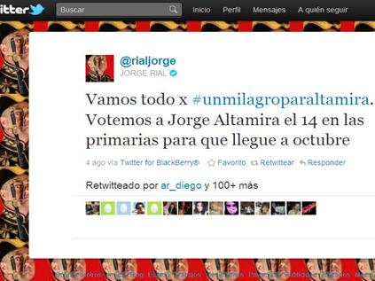
Ejemplos de discursos de campaña – PASO 2011 - FIT

Slide 12
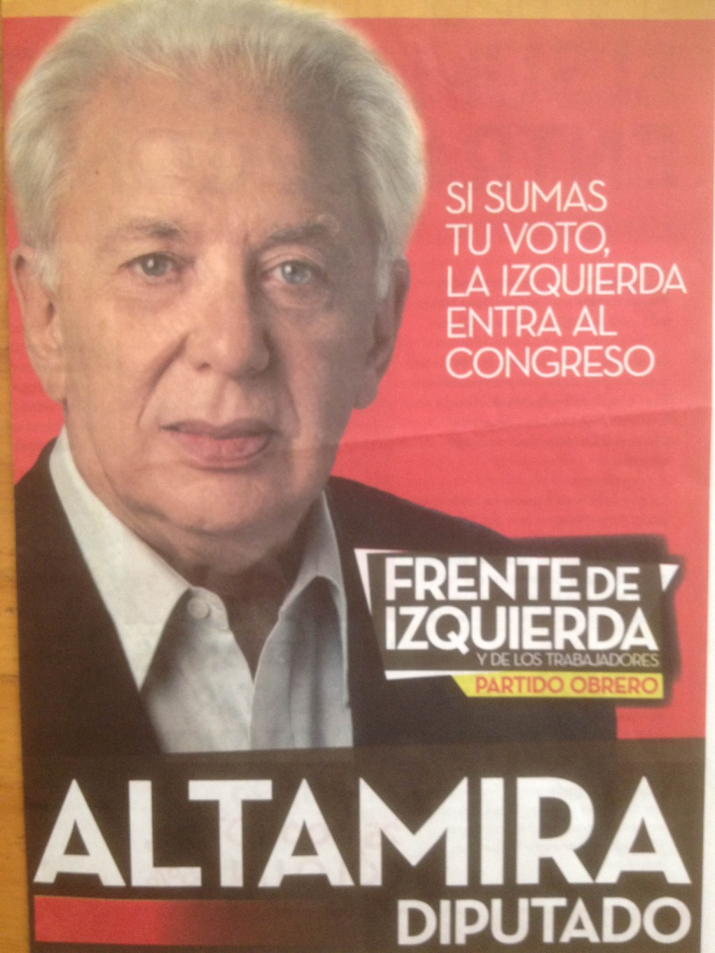
Portada propaganda FIT - 10/2013

Slide 13
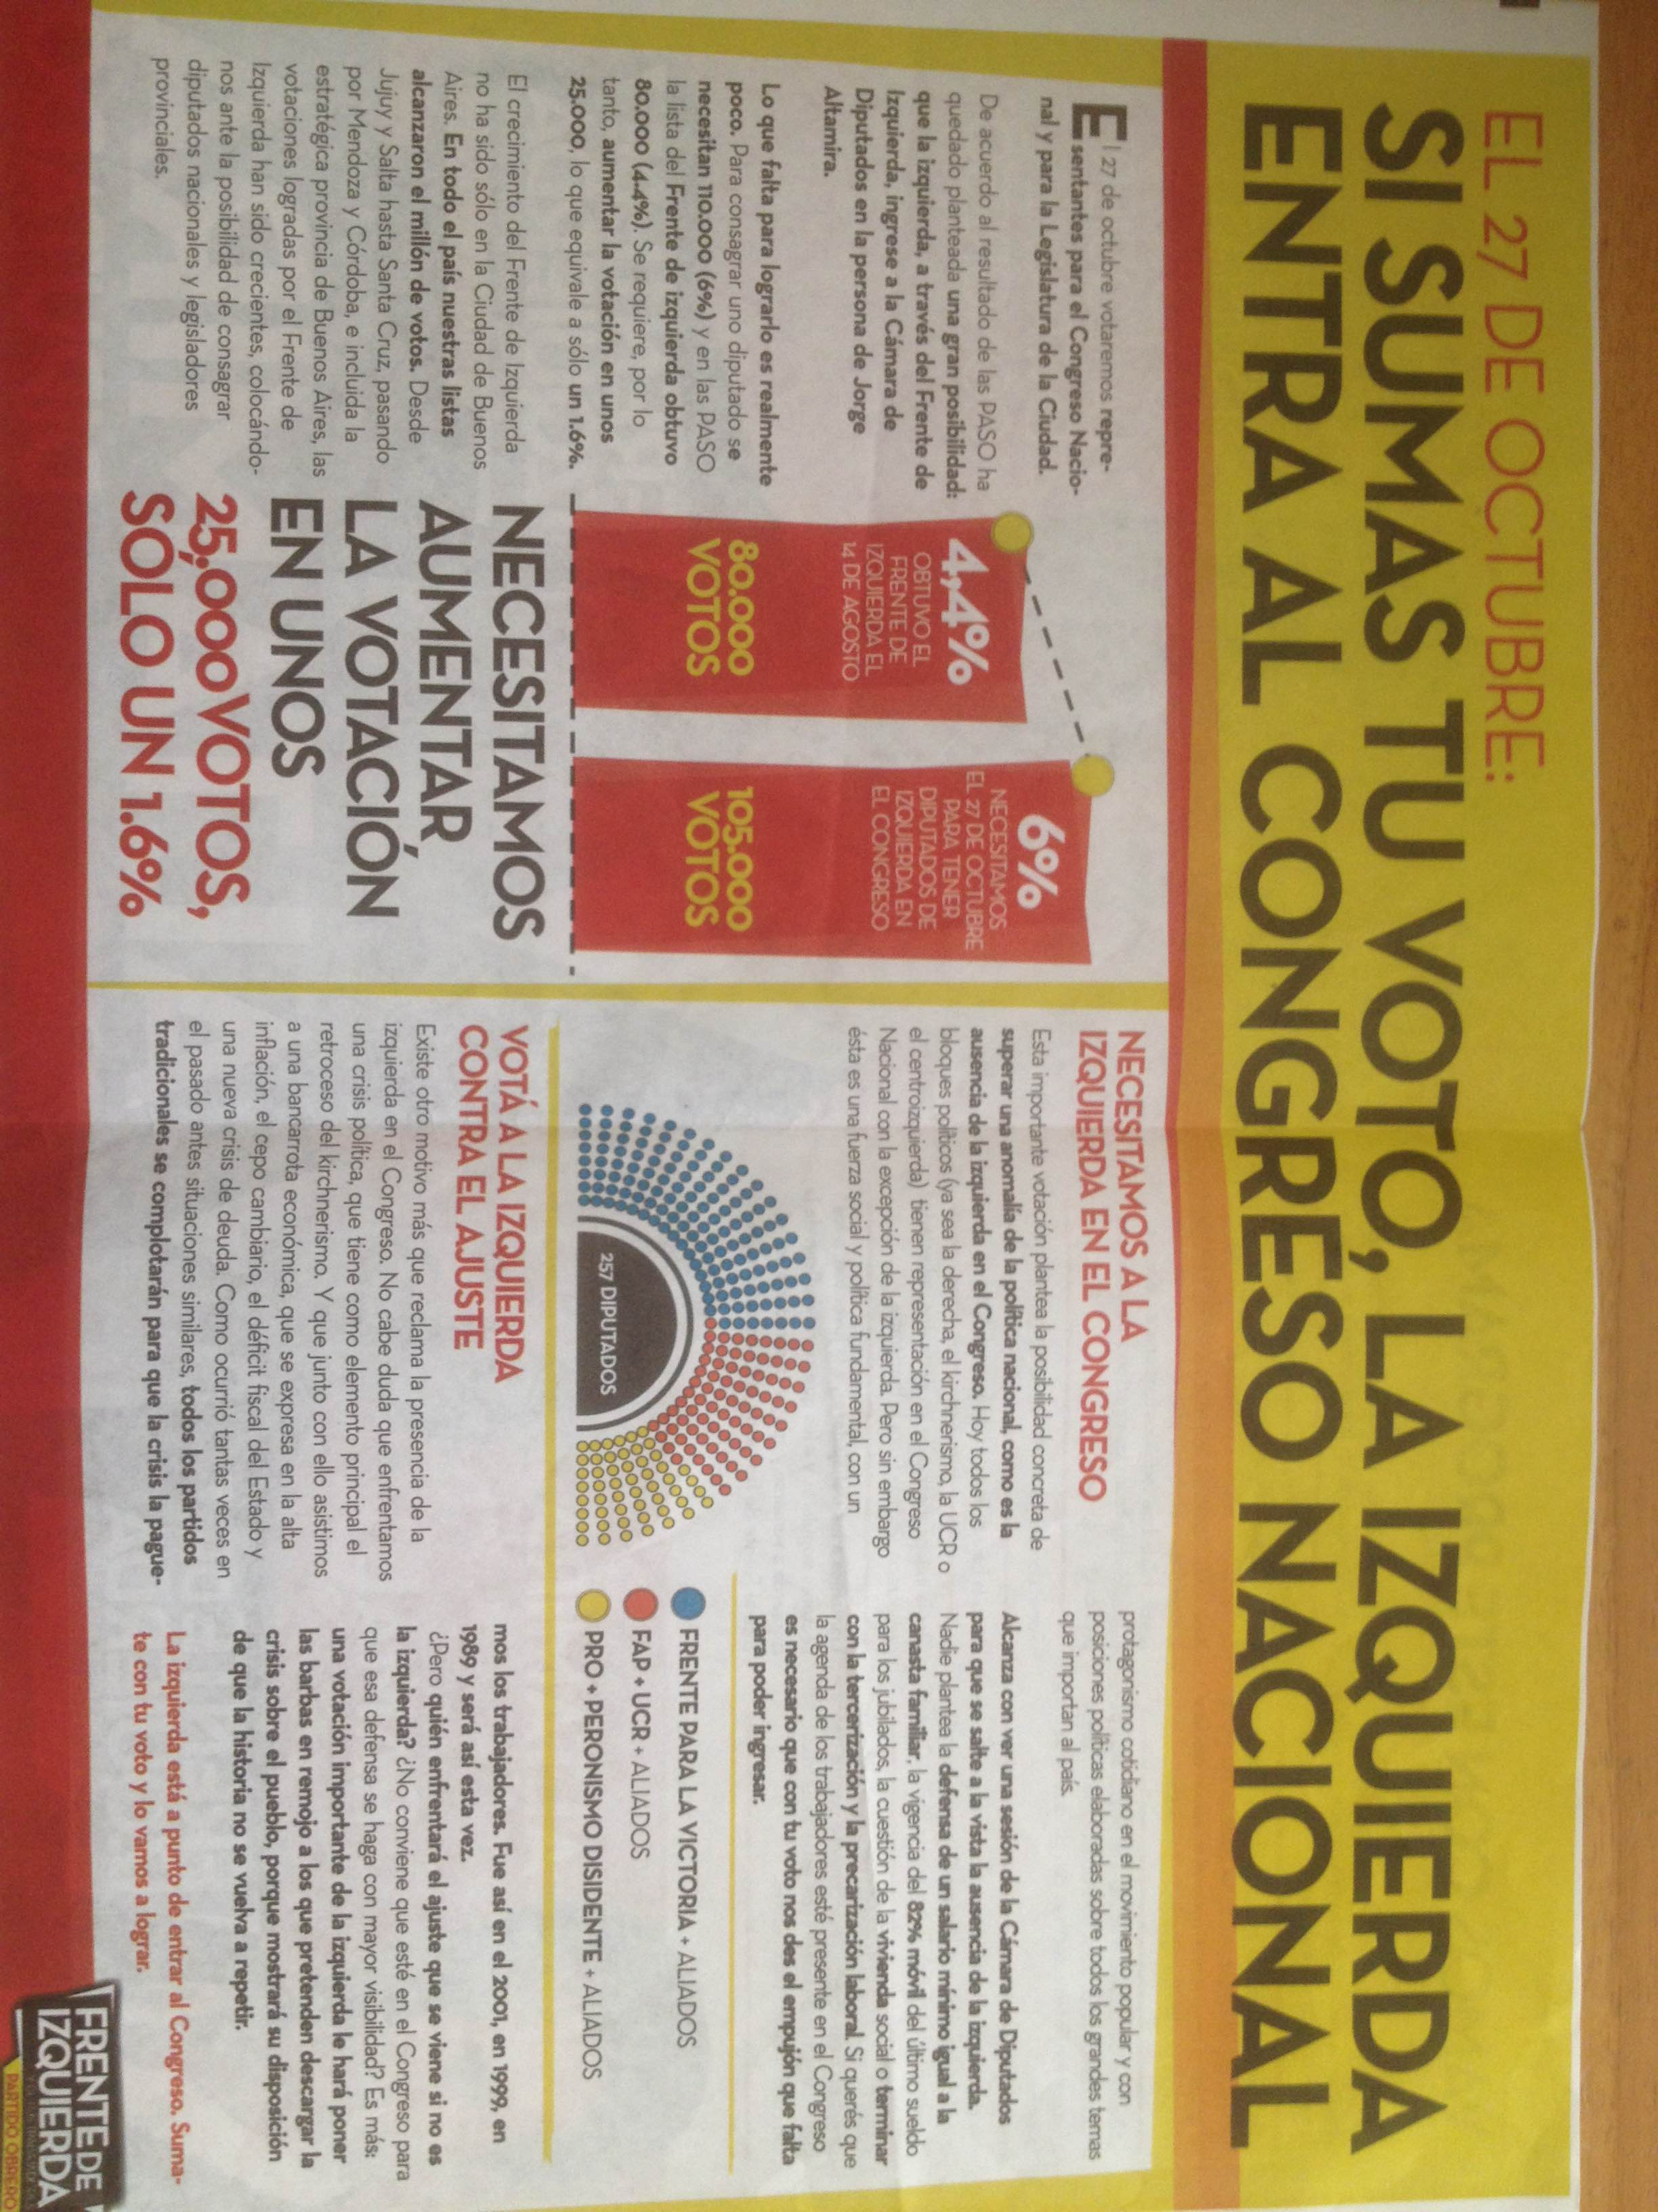
Contenido folletín propaganda FIT Octubre 2013

Slide 14
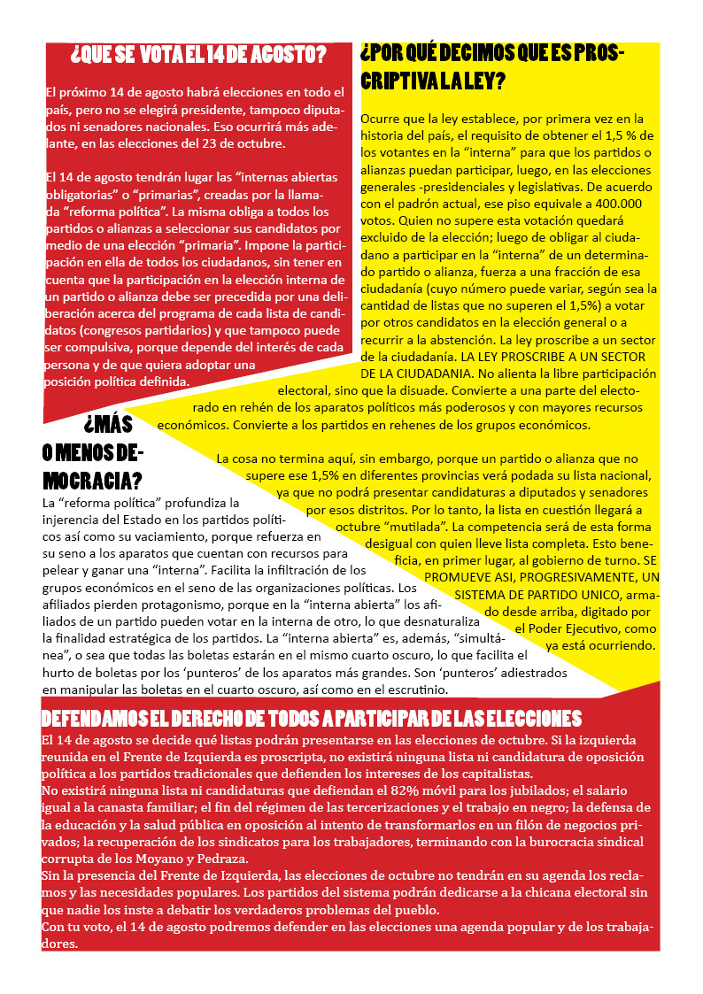
Propaganda del FIT para las PASO de 2011. Se le explica al elector el SE y le informa directamente el cálculo exacto de votos necesarios (400 mil) para superar la instancia de las primarias.
REQUISITOS PASO
Efectos PASO en el S.Part.

Slide 15
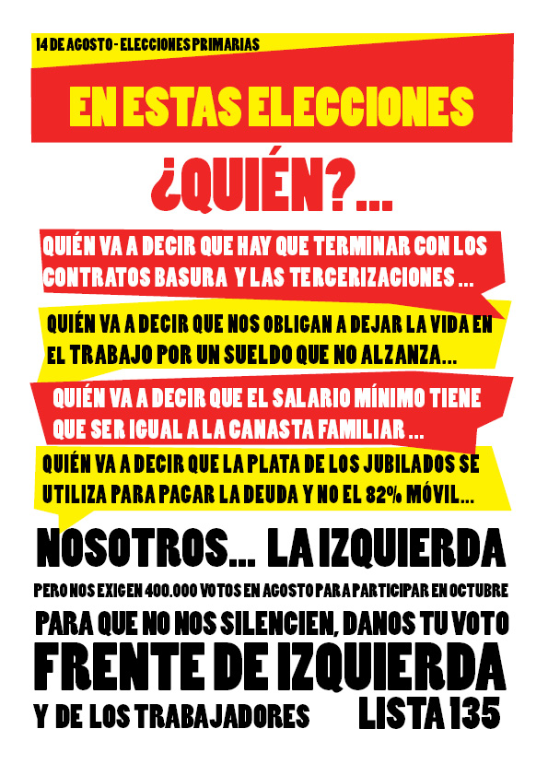
Propaganda del FIT también que nuevamente menciona los 400 mil votos

Slide 16
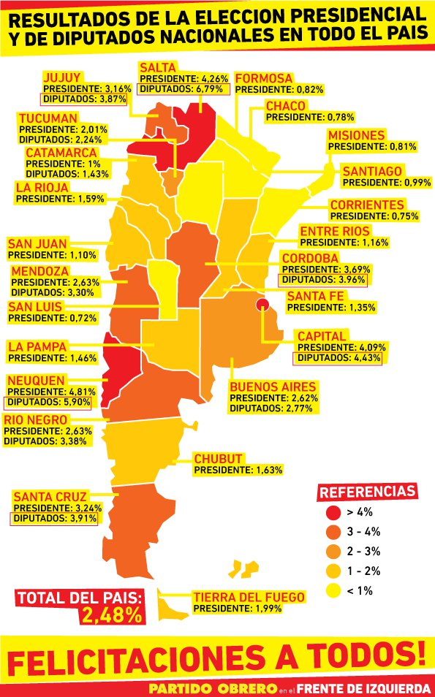
Infografía que difundió el PO para felicitar a sus militantes por alcanzar el número de votos mínimos y superarlos

Slide 17
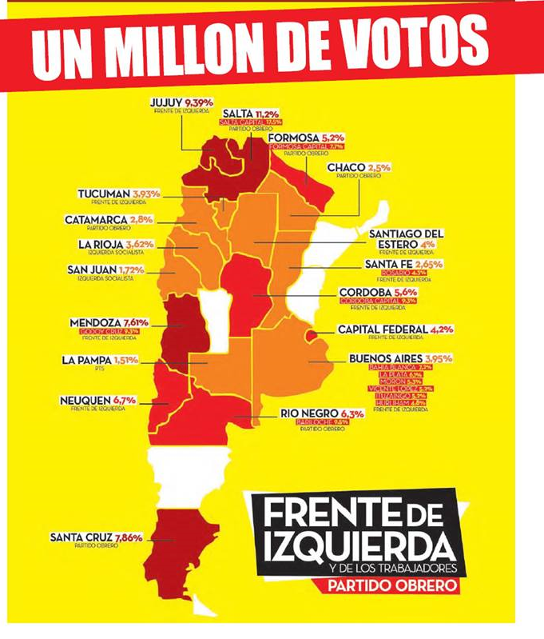
Afiche 2013. El FIT casi llegó al millón de votos nacionales, un crecimiento importante con respecto a 2011 (en elecciones legislativas los votos a fuerzas menores aumenta con respecto a las presidenciales por la mayor proporción de voto sincero).

Slide 18
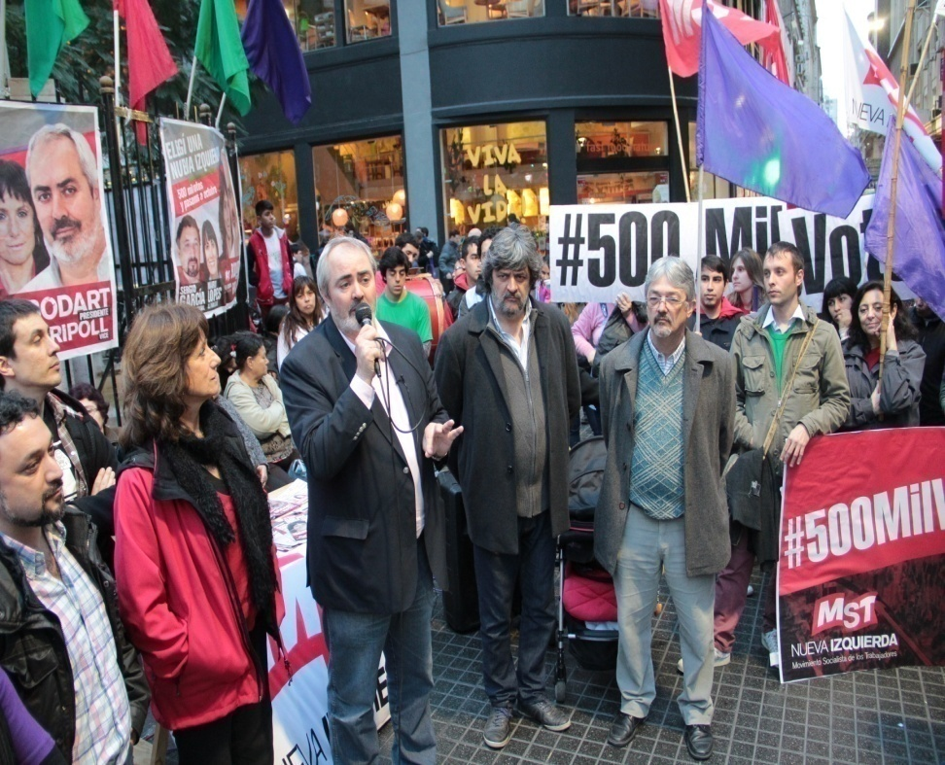
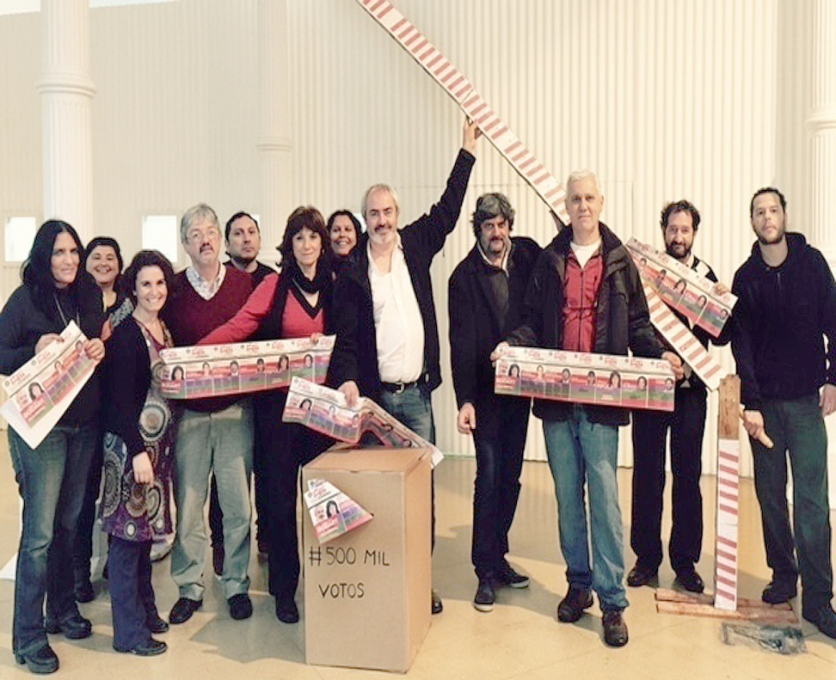
PASO 2015 - Alejandro Bodart -
Utilizó la estrategia de mencionar exactamente cuántos votos requería para pasar las PASO.

Slide 19
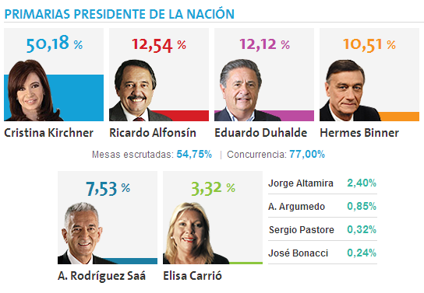
Efectos de las PASO una vez desarrollados los comicios
Resultados PASO 2011

Slide 20
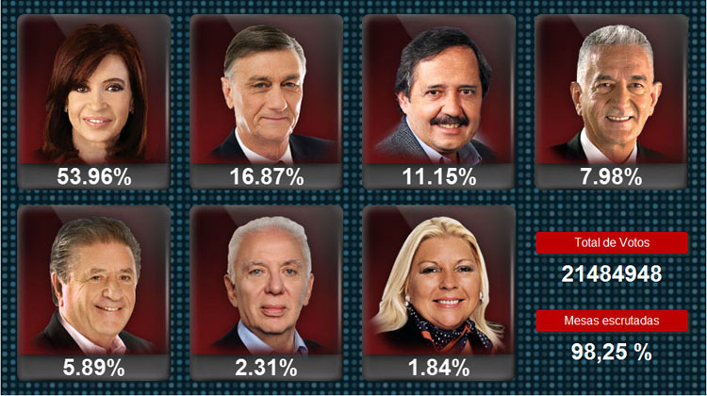
RESULTADOS OCTUBRE 2011

Slide 21
Efecto fundamental: migración de votos
Candidato | PASO 2011 | Gral. 2011 | Dif. porcentual | Dif. Cant. de votos | Expectativas previas
Cristina Kirchner | 50,24 % | 54,11% | + 3,87% | + de 1 M | Altas
Alfonsín | 12,20% | 11,14% | - 1,06% |  | Altas
Duhalde | 12,12% | 5,86% | - 6,26% | Perdió + de 1,3 M | Altas
Binner | 10,18% | 16,81% | + 6,63% | + de 1,5 M | Medias
Alberto Rodríguez Saá | 8,17% | 7,96% | - 0,21% |  | Medias
Carrió | 3,22% | 1,82% | - 1,40% |  | Medias
Altamira | 2,46% | 2,30% | - 0,16% |  | Bajas
Argumedo | 0,89% | -- | -- | -- | Nulas
Pastore | 0,30% | -- | -- | -- | Nulas
José Bonacci | 0,23% | -- | -- | -- | Nulas

Slide 22
Mismo esquema para resultados PASO / Grales 2013 en Pcia. BSAS
Candidato | PASO 2013 | Gral. 2013 | Dif. porcentual | Expectativas previas
Massa | 34,93% | 43,95% | + 9,02% | Altas
Insaurralde | 30,00% | 32,33% | + 2,33% | Altas
Stolbizer | 11,15% | 11,71% | + 0,56% | Medias
De Narvaez | 10,50% | 5,43% | - 5,07% | Altas (*)
Pitrola | 3,85% | 5,01% | + 1,16% | Medias/bajas
Venegas | 1,53% | 1,57% | + 0,04% | Bajas
Otros | 2,30% | -- | --
Nulos/Blancos | 6,06% | NO ESTAN TOMADOS
(*) Las encuestas no obstante no le otorgaban más de 12/13 ptos. porcentuales. Pero la imagen era la de la elección de 2009, cuando le ganó a la fórmula Kirchner/Scioli en Pcia. Bs.As.

Slide 23
RESULTADOS PASO 2015
Candidato | PASO 2015 | Gral. 2015 | Dif. porcentual | Expectativas previas | Estuvo a la altura de las expectativas ?
Scioli | 38,41% | ? | ? | Altas | Sí
Macri | 24,28% | ? | ? | Altas | Sí
Sanz | 3,45% | -- | -- | Bajas | Sí
Carrió | 2,34% | -- | -- | Bajas | Sí
Massa | 14,23% | ? | ? | Medias | Sí
De la Sota | 6,40% | -- | -- | Medias | No
Stolbizer | 3,51% | ? | ? | Bajas | Sí
Del Caño | 1,69% | ? | ? | Bajas | No
Altamira | 1,62% | -- | -- | Medias | No
Adolfo R. Saa | 2,11% | ? | ? | Medias | Sí
Otros | 1,98% | -- | -- | Nulas | Sí
En Verde el porcentaje de votos a repartir entre los que continúan: 15,79 %

Slide 24
Arco ideológico Izquierda-Derecha según las coaliciones en competencia (para poder proyectar la migración/retención de votos):
FIT
Progresistas
FPV
UNA (FR)
R. Saa
Cambiemos (PRO)
Izquierda Centro Derecha
+ 1% UCR
33%
Conserva votos coalición
33%
33%
+ 0,66% otros + 0,66% otros +0,66% otros

Slide 25
Probables resultados en Octubre 2015
Candidato | PASO 2015 | Gral. 2015 | Dif. porcentual | Retuvo / Suma
Scioli (FPV) | 38,41% | 41,20% | +2,79% | - Retiene votos propios Suma 33% de De la Sota Suma 33% de “otros”
Macri (PRO) | 24,28% | 31,20% | +6,92% | - Suma 33% de De la Sota Retiene los propios Suma/pierde casi todo Cambiemos
Massa (FR) | 14,23% | 16,36% | +2,13% | - Retiene los propios - Suma solo 33% de De la Sota (no retiene los votos de UNA)
Stolbizer (GEN) | 3,51% | 5,17% | +1,66% | Retiene los propios. Suma 1% de Carrio/Sanz. Suma 33% de “otros”
Del Caño (FIT) | 1,69% | 3,97% | +2,28% | Retiene los propios Suma los de FIT Suma 33% de “otros”
Adolfo R. Saa | 2,11% | 2,11% | -- | - Retiene los propios. No suma.
Solo faltaría considerar dónde pueden ir los votos Blancos en PASO (por boleta corta)

Slide 26
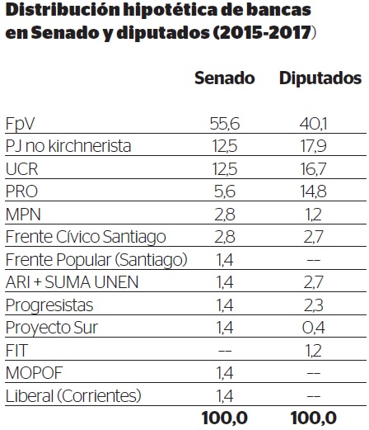
Javier Zelaznik, El Estadista Nro. 127, p. 13

Slide 27
Bloques en diputados según la proyección para 2016/17 (El Estadista Nro. 128, p. 11)

Slide 28
Voto PJ agrupado 2003-2015 (en elecciones presidenciales
2003 | 2007 | 2011 | 2015 (proyección)
Menem (24,45%) | Lavagna (16,91%) | Duhalde (5,86%) | Massa (16,36%)
Rodriguez Saa (14,11 %) | Rodriguez Saa (7,64 %) | Rodriguez Saa (7,96 %) | Rodriguez Saa (2,11 %)
Kirchner (22,24%) | Cristina F. de Kirchner (45,28% ) | Cristina F. de Kirchner (54,11% | Scioli (41,20%)
Total: 60,80% | Total: 69,83% | Total: 67,93% | Total: 59,67%
Este cuadro muestra un sistema de partido predominante, con alta estabilidad, baja fragmentación y alto disciplinamiento que permiten la gobernabilidad. La alta fragmentación de bloques en el Parlamento se explica por la falta de alianzas en los sectores no peronistas (Diputados) o por la dinámica de representación federal (Senadores)

Slide 29
S.E. Miembros Argentinos al Parlasur
Sistema Mixto (inédito a nivel nacional)
En distrito único (todo el país) se eligen 19 representantes a repartir según sistema D’Hont.
En C.U. por provincia se elige un único representante a simple pluralidad de sufragios (24 representantes en total)
Argentina elije así 43 representantes.

Slide 30
Cómo quedaría compuesto el PARLASUR Argentino según la proyección realizada para octubre 2015 (según modelo mixto RP / MAYORIAS)
Distribución bancas por RP en Distrito Único nacional
Distribución por mayorías a simple pluralidad de sufragios en CU por Pcia.

Slide 31
Cómo quedaría compuesto el PARLASUR Argentino según la proyección realizada para octubre 2015 (cuadro completo)

Slide 32
¿Qué hubiese pasado con la existencia de PASO en 2003?
Si el PJ hubiese dirimido sus internas en esta instancia (y no en la elección gral) Menem con 24,45 % hubiese sido el representante de ese espacio. Las candidaturas de Rodriguez Saa y N. Kirchner se hubieran eliminado.
Lopez Murphy (14,11%) y Carrió (14,05%) hubiesen sido sus contrincantes. Y si ellos hubieran competido en una interna, sólo el primero habría quedado habilitado.

Slide 33
El efecto del diseño de la Boleta y la fragmentación del sistema de partidos.
La boleta en formato papel actual estimula el fortalecimiento de los partidos. Evita el corte de boleta por categorías.
La BU o BE estimulan el corte de boleta o la conformación de la misma por el propio elector. Este esquema no favorece la conformación de bloques y genera gobiernos divididos (ejecutivo, legislativo y gobiernos provinciales gobernados por distintos partidos).

